Slide 1
PROGRAMA VIDA NO TRÂNSITO CUIABÁ

Slide 2
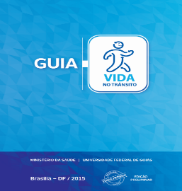
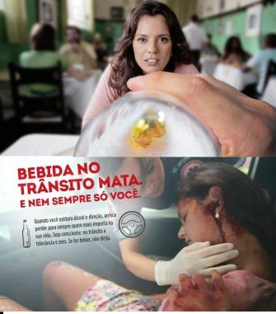
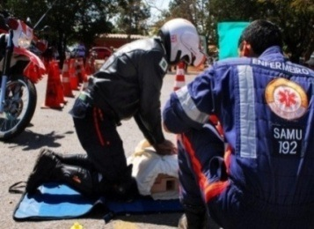
PROGRAMA VIDA NO TRÂNSITO
Objetivo: subsidiar gestores no fortalecimento de políticas de prevenção de lesões e mortes no trânsito por meio da qualificação, planejamento, monitoramento, acompanhamento e avaliação das ações.
Estratégias:
Aperfeiçoamento do sistema de informações;
Intervenções focadas nos fatores de risco de ordem comportamental ou grupo de vítimas prioritários
Álcool e direção
Velocidade excessiva ou inadequada
Outros fatores de risco ou grupo de vítimas prioritários: motociclista, pedestre e ciclista.
Atendimento às vítimas

Slide 3
MÉTODO DO PROJETO VIDA NO TRÂNSITO
1 Articulação intersetorial
2 Qualificação e integração de dados
3 Ações integradas de segurança no trânsito
4 Monitoramento, avaliação
Fonte: Adaptado de CARDITA e PIETRO, 2010.

Slide 4
Análise dos Acidentes de Trânsito Fatais em Cuiabá - MT, 2021.
Comissão de Coleta, Análise de Dados e Gestão da Informação

Slide 5
Número total de óbitos por acidentes de trânsito terrestre (ATT) segundo tipo de óbito (no local do acidente ou ocorrido até 30 dias após a data do acidente de trânsito). Cuiabá-MT, 2020 e 2021.
Fonte: Comissão de Coleta, Análise de Dados e Gestão da Informação de Cuiabá – MT.

Slide 6
Figura 2 - Proporção de óbitos por acidente de trânsito segundo sexo. Cuiabá-MT, 2021.
Fonte: Comissão de Coleta, Análise de Dados e Gestão da Informação de Cuiabá – MT.

Slide 7
Figura 3 - Distribuição de vítimas fatais de acidentes de trânsito segundo faixa etária 2021, Cuiabá - MT.
Fonte: Comissão de Coleta, Análise de Dados e Gestão da Informação de Cuiabá – MT.

Slide 8
Figura 4 - Distribuição de vítimas fatais de acidente de trânsito segundo tipo de vítima, Cuiabá - 2022.
Fonte: Comissão de Coleta, Análise de Dados e Gestão da Informação de Cuiabá – MT.

Slide 9
Figura 5 - Proporção de óbitos por acidentes de trânsito, segundo tipo de locomoção da vítima. Cuiabá-MT, 2021.
Fonte: Comissão de Coleta, Análise de Dados e Gestão da Informação de Cuiabá – MT.

Slide 10
Figura 6 – Proporção de óbitos por acidentes de trânsito, conforme tipo de locomoção da vítima e período do dia que ocorreu o acidente. Cuiabá-MT, 2021.
Fonte: Comissão de Coleta, Análise de Dados e Gestão da Informação de Cuiabá – MT.

Slide 11
Figura 7 - Proporção de óbitos por acidentes de trânsito, segundo a Conduta de Risco dos indivíduos para o acidente. Cuiabá-MT, 2021.
Fonte: Comissão de Coleta, Análise de Dados e Gestão da Informação de Cuiabá – MT.

Slide 12
Figura 8 - Proporção de óbitos por acidentes de trânsito segundo principais fatores de risco. Cuiabá-MT, 2021.
Fonte: Comissão de Coleta, Análise de Dados e Gestão da Informação de Cuiabá – MT.

Slide 13
Figura 9 - Proporção de óbitos por acidentes de trânsito segundo fatores que influenciaram na gravidade da lesão. Cuiabá-MT, 2021.
Fonte: Comissão de Coleta, Análise de Dados e Gestão da Informação de Cuiabá – MT.

Slide 14
Considerações Finais
Pontos Negativos:
A falta das reuniões do Comitê Municipal pela Saúde, Segurança e Paz no Trânsito
Deficiências nas infraestruturas das ruas;
Deficiência nas ações Intersetoriais.
Para finalizar, apontamos como ponto positivo o trabalho desenvolvido pela Comissão de Análise de Óbitos de Trânsito que intersetorialmente, por meio de técnicos das diversas instituições, analisa os óbitos ocorridos na capital e divulga esses resultados pela publicização de boletins epidemiológicos vislumbrando subsidiar o planejamento e execução de intervenções para redução de morbimortalidades de mortes e lesões no trânsito.
A mobilidade segura é resultado de ações interdisciplinares de análise de problemas e proposições, educação e promoção de estratégias do poder político, tudo isso envolvendo relacionamentos e conexões entre personalidade/comportamento e risco de acidentes de trânsito.

Slide 15
Comissão de Coleta, Análise de Dados e Gestão da Informação:
Secretaria Municipal de Saúde (SMS/CUIABÁ)
Secretaria Municipal de Mobilidade Urbana (SEMOB/CUIABÁ)
Delegacia Especializada em Delitos de Trânsito (SESP/ PJC/ DELETRAN/MT)
Gerência de Perícias em Crimes de Trânsito (SESP/POLITEC/MT)
Gerência de Perícia de Laboratório Forense (SESP/POLITEC/MT)
Coordenadoria de Medicina Legal (SESP/POLITEC/MT)
Batalhão de Polícia Militar de Trânsito (SESP/BPTRAN/MT)
Polícia Rodoviária Federal (PRF)
Concessionária Rota do Oeste

Slide 16
Obrigada!
sms.saudetransito@cuiaba.mt.gov.br

